Slide 1
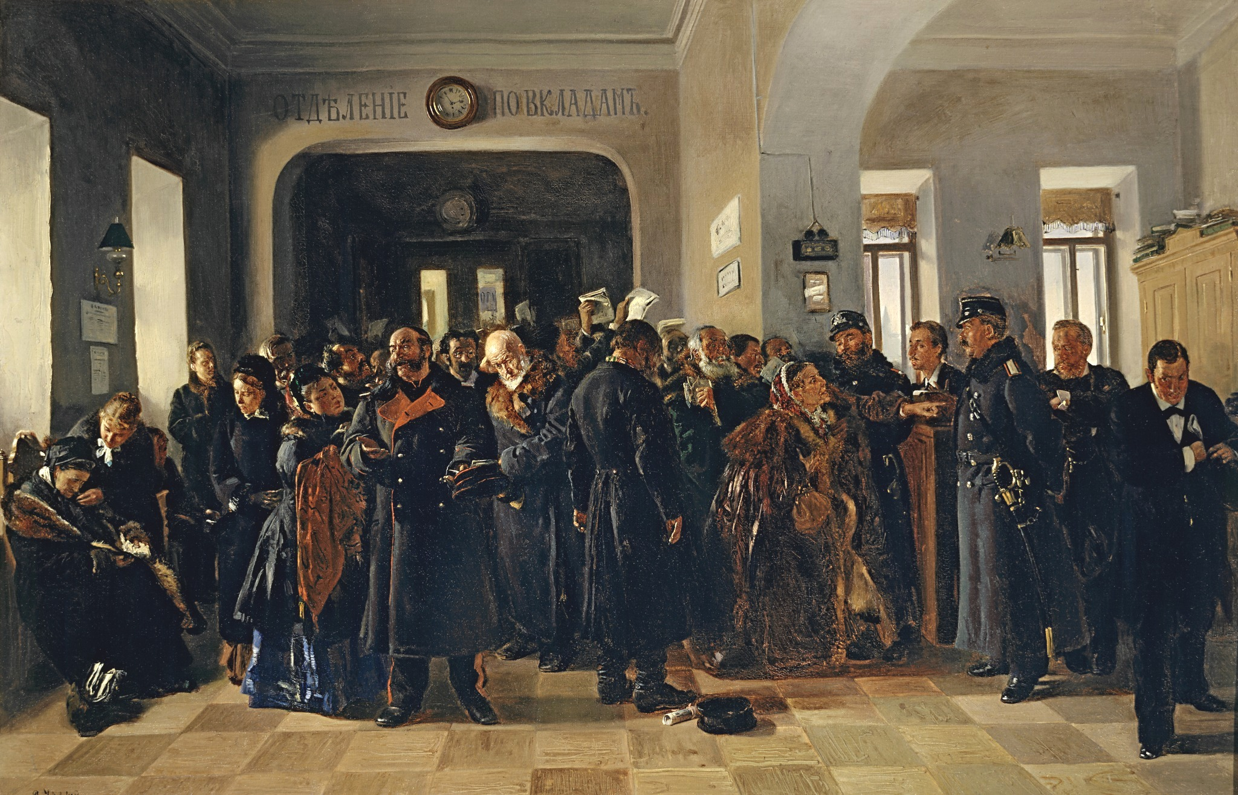
Актуальные вопросы уголовной ответственности за экономические преступления
Есаков Геннадий Александрович, доктор юридических наук, профессор, советник Адвокатского бюро ZKS
В. Маковский. «Крах банка». Из собрания Третьяковской галереи

Slide 2
Актуальные вопросы...
наиболее распространённые преступления
нарушение договорных обязательств → ст. 159 УК РФ (мошенничество),
вывод активов на подконтрольные организации → ст. 159 УК РФ (мошенничество), ст. 160 УК РФ (присвоение, растрата), ст. 196 УК РФ (преднамеренное банкротство)
нарушение порядка проведения экстраординарных сделок → ст. 159 УК РФ (мошенничество), ст. 160 УК РФ (присвоение, растрата), ст. 201 УК РФ (злоупотребление полномочиями)
заключение невыгодных сделок → ст. 201 УК РФ (злоупотребление полномочиями)
госзакупки → ст. 159 УК РФ (мошенничество), ст. 178 УК РФ (картели)
банкротство → ст. 195 УК РФ (неправомерные действия при банкротстве), ст. 196 УК РФ (преднамеренное банкротство)
уклонение от уплаты налогов и от погашения налоговой задолженности → ст. 199 УК РФ (уклонение от уплаты налогов), ст. 199² УК РФ (сокрытие имущества, за счёт которого погашается недоимка)
коррупция → ст. 204–204² УК РФ (коммерческий подкуп), ст. 290–291² УК РФ (взяточничество)

Slide 3
Актуальные вопросы...
Нарушение договорных обязательств
Статья 159 УК РФ
Мошенничество, то есть хищение чужого имущества или приобретение права на чужое имущество путем обмана или злоупотребления доверием.
«4. В случаях, когда лицо получает чужое имущество или приобретает право на него, не намереваясь при этом исполнять обязательства, связанные с условиями передачи ему указанного имущества или права, в результате чего потерпевшему причиняется материальный ущерб, содеянное следует квалифицировать как мошенничество, если умысел, направленный на хищение чужого имущества или приобретение права на чужое имущество, возник у лица до получения чужого имущества или права на него.
О наличии такого умысла могут свидетельствовать, в частности, заведомое отсутствие у лица реальной возможности исполнить обязательство в соответствии с условиями договора, использование лицом при заключении договора поддельных документов, в том числе документов, удостоверяющих личность, уставных документов, гарантийных писем, справок, сокрытие лицом информации о наличии задолженностей и залогов имущества, распоряжение полученным имуществом в личных целях вопреки условиям договора и другие.
Судам следует учитывать, что указанные обстоятельства сами по себе не могут предрешать выводы суда о виновности лица в совершении мошенничества. В каждом конкретном случае необходимо с учетом всех обстоятельств дела установить, что лицо заведомо не намеревалось исполнять свои обязательства» (постановление Пленума Верховного Суда РФ от 30 ноября 2017 г. № 48 «О судебной практике по делам о мошенничестве, присвоении и растрате»)
причинение ущерба собственнику или иному владельцу имущества

Slide 4
Актуальные вопросы...
Вывод активов
Статьи 159, 160 УК РФ
предмет преступления – имущество или право на имущество. Важно! Корректное определение стоимости?
корыстная цель (в её отсутствие возможна квалификация по ст. 201 УК РФ)
безвозмездность
противоправность
способ совершения преступления: обман (в ст. 159 УК РФ) или злоупотребление доверием (в ст. 159 УК РФ и подразумеваемо в ст. 160 УК РФ)
причинение ущерба собственнику или иному владельцу имущества

Slide 5
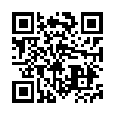
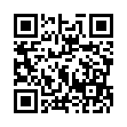
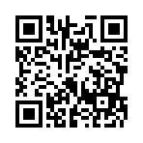
Актуальные вопросы...
Вывод активов
«Фактический владелец», «бенефициар», «конечный собственник» и т.п. – ему же и причиняется ущерб
проблема акционера здесь и его роли
не строго гражданско-правовое понимание «принадлежности» актива, а установление фактического сложившегося владения
но для процессуальных целей потерпевший определяется формально
проблема гражданского иска в уголовном деле

Slide 6
Актуальные вопросы...
Вывод активов
В судебной практике сложилась устойчивая практика квалификации вывода одним фактическим владельцем имущества (права на имущество) корпоративных активов по заведомо заниженной стоимости в отсутствие осведомлённости об этом иных фактических владельцев как мошенничества ввиду наличия обмана и злоупотребления доверием:
постановление президиума Московского областного суда от 14 июня 2017 г. по делу № 44у-155/2017
постановление президиума Орловского областного суда от 26 апреля 2012 г. по делу № 44у-20/2012 (правомерность такой квалификации подтверждена в определении Верховного Суда РФ от 3 октября 2012 г. № 37-Д12-26 )
постановление президиума Тульского областного суда от 3 сентября 2013 г. по делу № 44у-591/2013
апелляционное определение Московского городского суда от 30 сентября 2013 г. по делу И.А.П.

Slide 7
Актуальные вопросы...
Экстраординарные сделки
Статья 201 УК РФ (злоупотребление полномочиями)
1. Использование лицом, выполняющим управленческие функции в коммерческой или иной организации, своих полномочий вопреки законным интересам этой организации и в целях извлечения выгод и преимуществ для себя или других лиц либо нанесения вреда другим лицам, если это деяние повлекло причинение существенного вреда правам и законным интересам граждан или организаций либо охраняемым законом интересам общества или государства…
2. То же деяние, повлекшее тяжкие последствия…
Важно! Возможна совокупность со ст. 159 УК РФ (например, апелляционное определение Московского городского суда от 6 апреля 2016 г. по делу № 10-2956/2016).

Slide 8
Актуальные вопросы...
Заключение невыгодных сделок
Та же ст. 201 УК РФ
квалификация по ст. 201 УК РФ возможна в отсутствие корыстной цели
квалификация по ст. 201 УК РФ возможна в отсутствие гражданско-правовой противоправности, но при условии наличия цели извлечения выгод и преимуществ для себя или других лиц

Slide 9
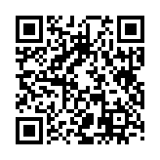
Актуальные вопросы...
госзакупки
Статья 159 УК РФ и обман в цене
Сообщаемые при мошенничестве ложные сведения (либо сведения, о которых умалчивается) могут относиться к любым обстоятельствам, в частности к юридическим фактам и событиям, качеству, стоимости имущества, личности виновного, его полномочиям, намерениям.
Пункт 2 (абзац второй) постановления Пленума Верховного Суда РФ от 30.11.2017 № 48 «О судебной практике по делам о мошенничестве, присвоении и растрате»
К военным поставкам подходят с гражданским азартом // Коммерсантъ. 2021. 4 марта. № 37 - https://www.kommersant.ru/doc/4712794
Дело Аэрофлота (завышение стоимости юридических услуг по отношению к среднерыночной стоимости таковых) // https://zakon.ru/blog/2020/05/18/ugolovnoe_delo_aeroflota_kak_sledstvie_poluchilo_rynochnuyu_stoimost_chasa_raboty_advokata и https://zakon.ru/blog/2020/07/30/ugolovnoe_delo_aeroflota_chast_2_kakie_pretenzii_mogut_byt_u_sledstviya_k_sostavleniyu_aktov_vypolne

Slide 10
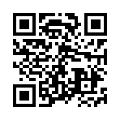
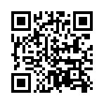
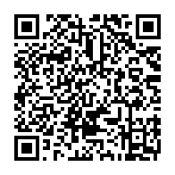
Актуальные вопросы...
госзакупки
Статья 178 УК РФ (ограничение конкуренции)
Кто? – в тексте закона нет упоминания, но на практике ограничиваются руководителями организации
- «жёсткая» зависимость от решений антимонопольных органов; попытки наказуемости «видимости» конкуренции (когда для участия в торгах не с целью ограничения, а с целью имитации конкуренции привлекаются иные компании); доход как криминообразующий признак предполагает суммирование выручки всех участников картеля; вместо ст. 178 УК РФ часто вменяются ст. 159, 285 УК РФ
+ если картель образован по факту взаимозависимыми лицами, возглавляемыми одним физическим лицом, то даже при наличии антимонопольной противоправности, уголовная противоправность будет отсутствовать

Slide 11
Актуальные вопросы...
Банкротство
Статьи 195–196 УК РФ (неправомерные действия при банкротстве; преднамеренное банкротство)
Кто? – зависит от вида преступления, может быть как любое лицо, так и только руководитель организации. Важно! Не исключается по данным нормам ответственность арбитражного управляющего (он приравнивается к руководителю) и учредителей (участников) организации. С 2021 г. введена повышенная уголовная ответственность контролирующих должника лиц (руководителей таких лиц)
- временной размах статьи достаточно широкий – состав может появиться постольку, поскольку появились формальные признаки банкротства и об этом стало известно; очень просто формализован крупный ущерб – это уменьшение конкурсной массы на 2,25 млн рублей
+ многое зависит от оценки правомерности / неправомерности действий с точки зрения законодательства о банкротстве; преднамеренное банкротство с точки зрения умысла тяжело доказывается

Slide 12
Актуальные вопросы...
Налоговые преступления
Статьи 199 (уклонение от уплаты налогов), 199² (сокрытие имущества, за счёт которого происходит взыскание недоимки) УК РФ
Кто? – формально руководитель, но на практике как соучастник любой работник, а также теневые руководители
- достаточно упрощённая схема подсчёта крупного размера; в подавляющем большинстве случаев очень легко достичь «особо крупного» размера; практическая невозможность в уголовном процессе оспорить размер недоимки; незаконное возмещение НДС – безусловно ст. 159 УК РФ; тенденция к расширению применения ст. 199² УК РФ, особенно после введения ч. 2 (тяжкое преступление)
+ жёстко определённые в законе способы совершения преступления; возможность параллельного оспаривания размера недоимки в арбитражном процессе; возможность освобождения от уголовной ответственности при полном погашении в уголовном процессе ущерба государству; допущение «налоговой реконструкции»; ограничение с 2022 г. на порядок возбуждения уголовного дела

Slide 13
Актуальные вопросы...
коррупция
Коммерческий подкуп и взяточничество (ст. 204–204², 290–291² УК РФ)
Кто? – получить коммерческий подкуп или взятку может только соответственно лицо, выполняющее управленческие функции в коммерческой или иной организации; дать коммерческий подкуп или взятку может любое лицо. Важно! Посредником или соучастником в получении коммерческого подкупа или взятки может быть также уже любое лицо
- с коррупцией дела в стране обстоят плохо… Ну и запредельные сроки и штрафы…
+ достаточно строго ограничен круг предметов коммерческого подкупа и взятки, что иногда позволяет не признать содеянное преступлением; должна быть связь между коммерческим подкупом, взяткой и поведением принимающего их лица; невозможны взятка (подкуп) за выполнение профессиональных функций; лицо, дающее коммерческий подкуп или взятку, при определённых условиях может быть освобождено от уголовной ответственности

Slide 14
Актуальные вопросы...
Общие Проблемные вопросы в связи с отдельными составами
низкие пороговые значения крупного ущерба, дохода / неопределённые криминообразующие признаки (существенный вред) в злоупотреблении полномочиями
специфичное понимание наполнения признаков крупного ущерба / дохода
разработка признака «противоправности» и ошибки в противоправности, в особенности в связи с арбитражными разбирательствами, преюдицией и т.п.
субъект ответственности (→ часть 2)

Slide 15
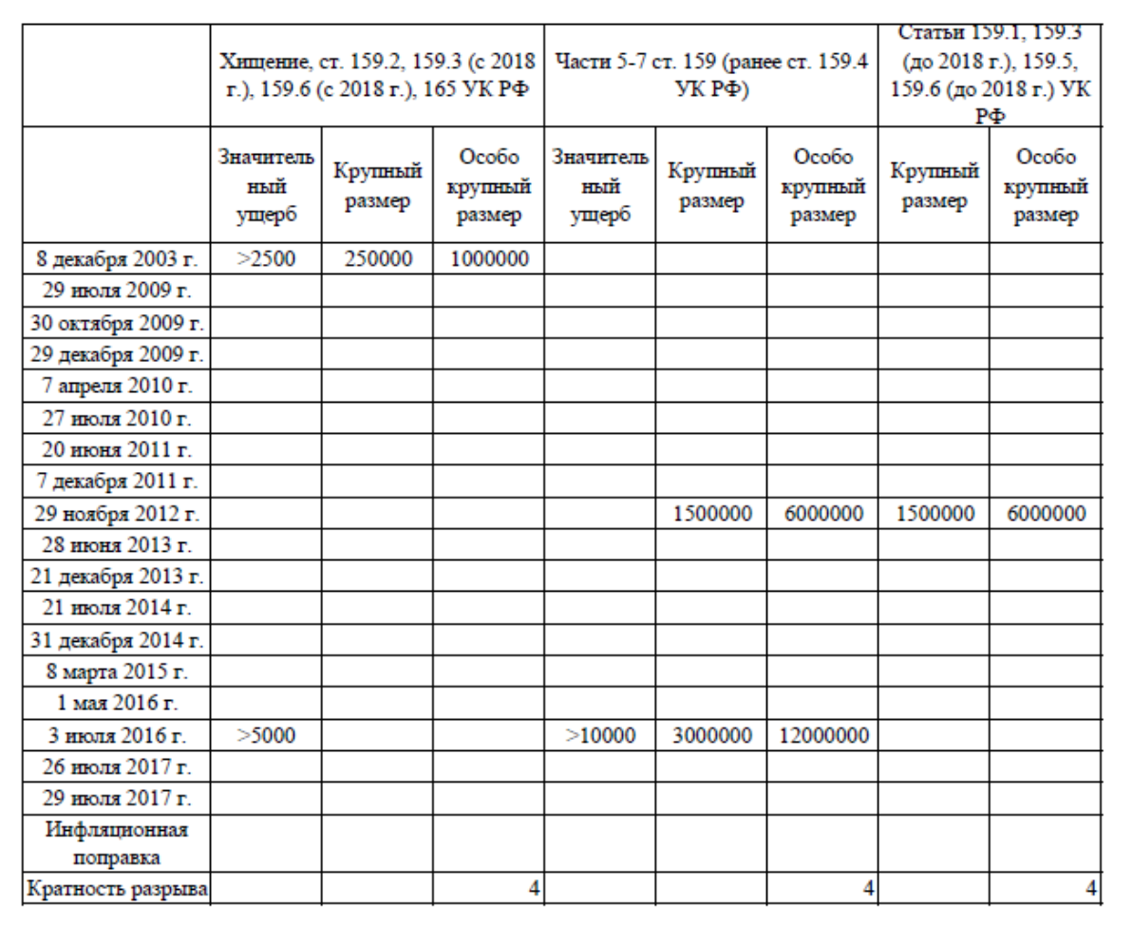
Актуальные вопросы...
Размерные и иные признаки и их понимание

Slide 16
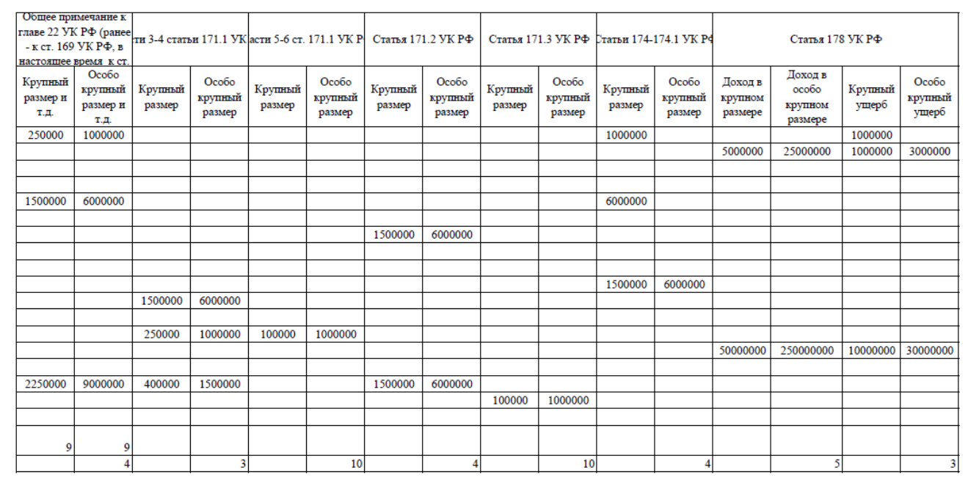
Актуальные вопросы...
Размерные и иные признаки и их понимание

Slide 17
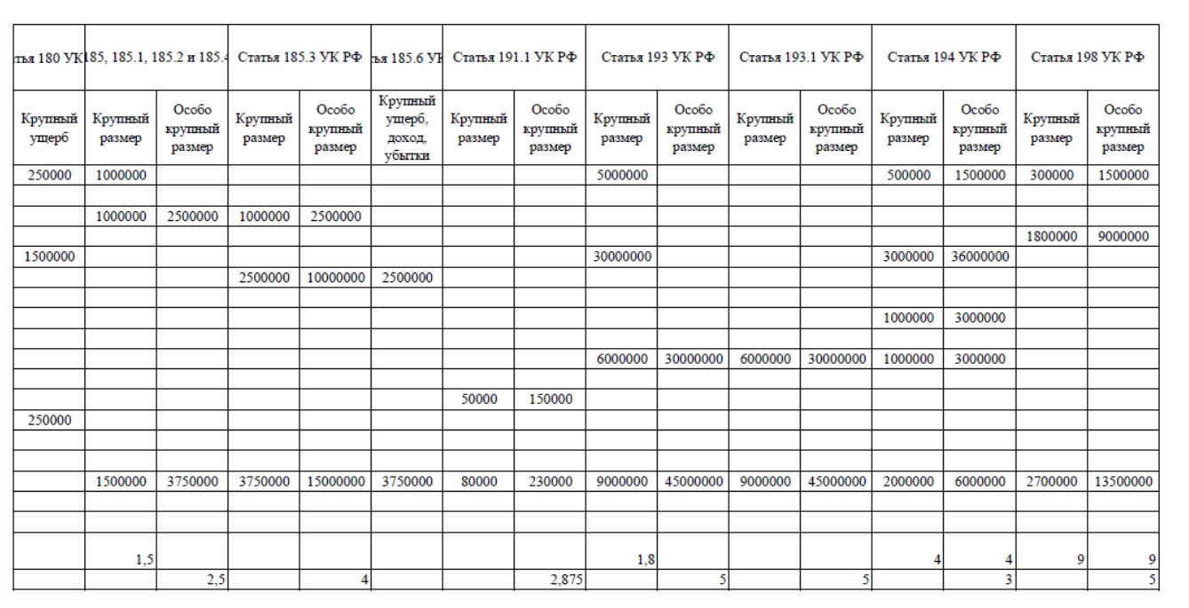

Актуальные вопросы...
Размерные и иные признаки и их понимание
100 млн и 150 млн; в 20 раз и 1,5* разрыв

Slide 18
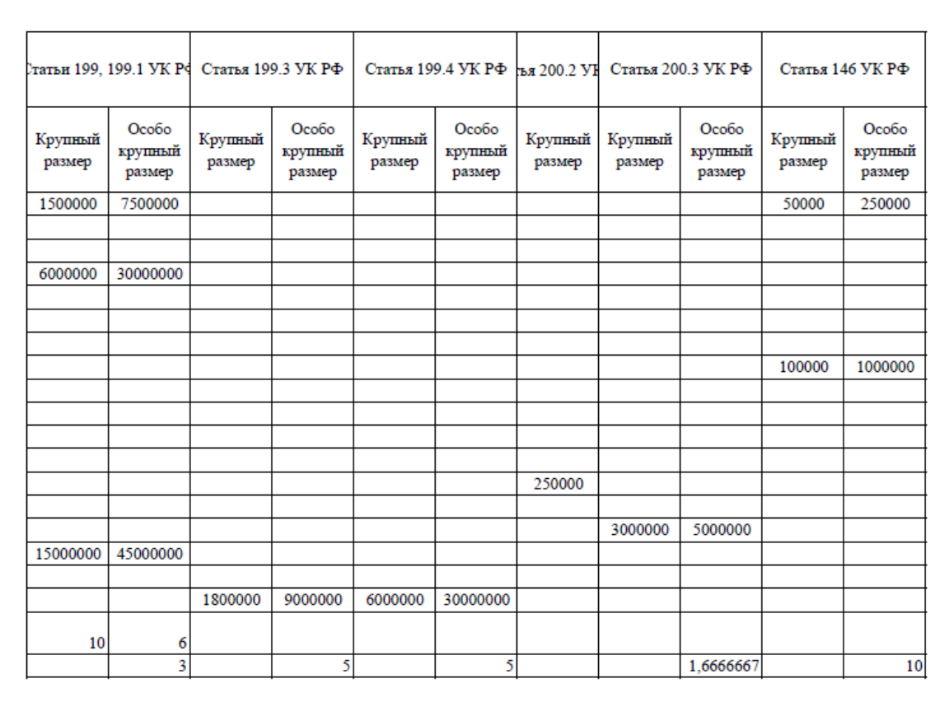
Актуальные вопросы...
Размерные и иные признаки и их понимание

Slide 19
Актуальные вопросы...
Неопределённость содержания размерных признаков
несмотря на формальную определённость размеров крупного и особо крупного ущерба, дохода и т.п. признаков составов главы 22 УК РФ, остаётся неопределённым сам по себе механизм их подсчёта
Статья 171 УК РФ: доход – это чистый доход или валовая выручка?
«…признак состава уголовно-наказуемого деяния, ответственность за которое предусмотрена ч. 1 ст. 171 УК РФ, – извлечение дохода в крупном размере – составляет фактически по своему объёму выгоду, полученную от незаконной предпринимательской деятельности, за вычетом расходов, связанных с её осуществлением» (постановление Президиума Верховного Суда РФ от 22 декабря 1999 г. № 952п99пр)
Пункт 12 постановления Пленума Верховного Суда РФ от 18 ноября 2004 г. № 23 «О судебной практике по делам о незаконном предпринимательстве»:
Под доходом в статье 171 УК РФ следует понимать выручку от реализации товаров (работ, услуг) за период осуществления незаконной предпринимательской деятельности без вычета произведённых лицом расходов, связанных с осуществлением незаконной предпринимательской деятельности.

Slide 20
Актуальные вопросы...
Неопределённость содержания размерных признаков
1. Ущерб в хищении
Абзац шестой п. 11 постановления Пленума Верховного Суда РФ от 30 ноября 2017 г. № 48 «О судебной практике по делам о мошенничестве, присвоении и растрате»:
Размер причинённого ущерба надлежит исчислять исходя из стоимости похищенного имущества на момент совершения преступления.
Абзац четвёртый п. 25 постановления Пленума Верховного Суда РФ от 27 декабря 2002 г. № 29 «О судебной практике по делам о краже, грабеже и разбое»:
Определяя размер похищенного имущества, следует исходить из его фактической стоимости на момент совершения преступления. При отсутствии сведений о цене стоимость похищенного имущества может быть установлена на основании заключения экспертов.

Slide 21
Актуальные вопросы...
Неопределённость содержания размерных признаков
при хищении автомобиля (если это только не хищение только что купленного автомобиля) вероятнее всего всегда будет устанавливаться его остаточная стоимость с учётом периода эксплуатации и прочих факторов (постановление президиума Самарского областного суда от 15 мая 2014 г. № 44у-74/2014)
ювелирные изделия, напротив, скорее всего не будут подвергаться такой переоценке (определение Судебной коллегии по уголовным делам Московского городского суда от 12 октября 2015 г.)
мобильный телефон может оцениваться как с учётом его изношенности (определение Судебной коллегии по уголовным делам Московского городского суда от 15 июля 2014 г. № 10-8016/2014), так и по покупной цене (определение Судебной коллегии по уголовным делам Московского городского суда от 14 ноября 2011 г. № 22-13281/11)
в исключительных случаях учёт изношенности вещи может вести к признанию деяния малозначительным на основании ч. 2 ст. 14 УК РФ

Slide 22
Актуальные вопросы...
Неопределённость содержания размерных признаков
Хищение с частичной компенсацией
Изъятие имущества, вверенного виновному, путем замены его на менее ценное, совершенное с целью присвоения или обращения в собственность других лиц, должно квалифицироваться как хищение в размере стоимости изъятого имущества (п. 2 постановления Пленума Верховного Суда СССР от 11 июля 1972 г. № 4 «О судебной практике по делам о хищениях государственного и общественного имущества»)
Абзац второй п. 30 постановления Пленума Верховного Суда РФ от 30 ноября 2017 г. № 48 «О судебной практике по делам о мошенничестве, присвоении и растрате»:
При установлении размера похищенного в результате мошенничества, присвоения или растраты судам надлежит иметь в виду, что хищение имущества с одновременной заменой его менее ценным квалифицируется как хищение в размере стоимости изъятого имущества.

Slide 23
Актуальные вопросы...
Неопределённость содержания размерных признаков
Обман в качестве:
«При этом то обстоятельство, что вместо поставки топливных дров в воинские части в нарушение положений контрактов поставлялось не переработанное древесное сырье, не может повлечь снижение размеров хищений, и этот вывод согласуется с п. 30 Постановления Пленума Верховного Суда РФ от 30 ноября 2017 года № 48, согласно которому при установлении размера похищенного в результате мошенничества, присвоения или растраты судам надлежит иметь в виду, что хищение имущества с одновременной заменой его менее ценным квалифицируется как хищение в размере стоимости изъятого имущества» (определение Кассационного военного суда от 11.08.2020 по делу № 77-150/2020)
Обман в объёме выполненных работ:
«Представленная В. исполнительная документация, в которой она умышленно указала невыполненные работы на общую сумму 359 537 рублей 67 копеек, при оказании содействия неустановленных должностных лиц из числа сотрудников Администрации городского округа Жуковский и неустановленных лиц из числа сотрудников МБУ "ЦДХБиО" была принята. После чего на основании подписанной и предоставленной ООО "СтройСнаб" отчетной документации по якобы выполненным в полном объеме работам по муниципальному контракту со счета УФК по Московской области Финансового управления <данные изъяты> было осуществлено перечисление денежных средств на расчетный счет ООО "СтройСнаб" 6 594 820 рублей 45 копеек, из которых 359 537 рублей 67 копеек были похищены» (определение Первого кассационного суда общей юрисдикции от 16.12.2021 по делу № 77-5007/2021)
«…выполнили предусмотренные проектно-сметной документацией необходимые работы не в полном объеме, завысив стоимость фактически выполненных работ, чем причинили материальный ущерб Республике Ингушетия в лице ее правительства… Общая сумма необоснованно выплаченных денежных средств с учетом завышения стоимости работ составила 6 893 448 руб. 99 коп.» (апелляционное определение Судебной коллегии по делам военнослужащих Верховного Суда Российской Федерации от 27.02.2020 по делу № 224-АПУ20-1)

Slide 24
Актуальные вопросы...
Неопределённость содержания размерных признаков
Хищение с частичной компенсацией? → банковская гарантия, залог
«Кроме того, согласно приговору суда Б.Д.АА. избрал способ хищения в виде заявительного порядка возмещения НДС с банковской гарантией, согласно которому сумма налога возвращается на счет организации до завершения по сданной налоговой декларации проверочных мероприятий. Б.Д.АА. было достоверно известно, что в соответствии с налоговым законодательством РФ после зачисленных сумм возмещенного НДС на расчетный счет налоговые органы не вправе повлиять на дальнейший порядок расторжения владельцем счета этими средствами. Из материалов дела следует, что оформленная Б.Д.АА. банковская гарантия имела срок действия по 17 октября 2014 года, в пределах которого налоговый орган по результатам камеральной проверки выставил требование о возврате в бюджет излишне полученных налогоплательщиком сумм налога на добавленную стоимость. При таких обстоятельствах судебная коллегия полагает, что доводы кассационных жалоб об оформлении банковской гарантии, по которой денежные средства возвращены в федеральный бюджет, не свидетельствуют об отсутствии в действиях Б.Д.АА. состава мошенничества и не являются основанием для отмены судебных решений» (определение Первого кассационного суда общей юрисдикции от 11.11.2020 по делу № 77-2285/2020).
См. Яни П. С. Значение надежной банковской гарантии для квалификации мошенничества // Законность. 2022. № 3. С. 21-26; Долотов Р. О. Квалификация мошенничества при наличии залога или банковской гарантии // Уголовное право. 2018. № 3. С. 38-43.

Slide 25
Актуальные вопросы...
Неопределённость содержания размерных признаков
2. Статья 178 УК РФ: ограничение конкуренции
Ограничение конкуренции…, если это деяние причинило крупный ущерб гражданам, организациям или государству либо повлекло извлечение дохода в крупном размере…
крупный ущерб: упущенная выгода?
«Из обвинительного заключения следует, что описанными в нём действиями подсудимых причинён особо крупный ущерб ООО… в сумме 43 000 000 рублей и ООО… в сумме 43 044 489,6 рублей. При этом стороной обвинения размер ущерба в виде упущенной выгоды определён исходя из предложений потерпевших о цене контракта, сделанных в ходе электронного аукциона…» (апелляционное постановление Верховного суда Удмуртской Республики от 18 сентября 2018 г. по делу № 22-1600/2018) → итоговый приговор Октябрьского районного суда г. Ижевска от 6 апреля 2021 г. по делу № 1-1/2021
п. 2 постановления Пленума Верховного Суда РФ от 24 марта 2016 г. № 7 «О применении судами некоторых положений Гражданского кодекса Российской Федерации об ответственности за нарушение обязательств»: «…упущенной выгодой являются не полученные кредитором доходы, которые он получил бы с учётом разумных расходов на их получение при обычных условиях гражданского оборота, если бы его право не было нарушено»

Slide 26
Актуальные вопросы...
Неопределённость содержания размерных признаков
доход в крупном размере
п. 12 постановления Пленума Верховного Суда РФ от 18 ноября 2004 г. № 23 «О судебной практике по делам о незаконном предпринимательстве
пункт 2 примечаний к ст. 185³ УК РФ: «Излишним доходом в настоящей статье признается доход, определяемый как разница между доходом, который был получен в результате незаконных действий, и доходом, который сформировался бы без учета незаконных действий, предусмотренных настоящей статьей».
официальный отзыв Верховного Суда РФ от 24 июня 2019 г. № 4-ВС-4094/19 «На проект федерального закона "О внесении изменений в Уголовный кодекс Российской Федерации и Уголовно-процессуальный кодекс Российской Федерации"»

Slide 27
Актуальные вопросы...
Неопределённость содержания размерных признаков
3. Налоговые статьи УК РФ: так называемая «налоговая реконструкция»?
Пункт 14 постановления Пленума Верховного Суда РФ от 26 ноября 2019 г. № 48 «О практике применения судами законодательства об ответственности за налоговые преступления»: «Для определения размера ущерба бюджетной системе, причиненного налоговым преступлением, суд должен устанавливать действительный размер обязательств по уплате налогов, сборов, страховых взносов в соответствии с положениями законодательства о налогах и сборах, учитывать в совокупности все факторы, как увеличивающие, так и уменьшающие размер неуплаченных налогов, сборов и страховых взносов».
апелляционное постановление Московского городского суда от 4 марта 2020 г. по делу № 10-4590/2020: «…при привлечении Коломийцева С.В. к уголовной ответственности не учтены затраты и расходы, понесенные при производстве работ со стороны […], что могло повлиять как на квалификацию содеянного, так и в целом на правильное разрешение уголовного дела по существу. …стороной защиты были представлены подлинные первичные документы и регистры налогового и бухгалтерского учета в 16 коробках и на электронных носителях, обосновывающие расходы в размере 166 107 399,44 руб., прямо влияющие на налоговые обязательства по налогу на прибыль за 2011 год»

Slide 28
Актуальные вопросы...
Осознание противоправности и ошибка в ней
Из особенностей объективной стороны хозяйственных преступлений вытекают особенности их субъективной стороны: все эти преступления могут совершаться только с прямым умыслом, где в структуре интеллектуального элемента умысла должно быть обязательно установлено осознание противоправности совершаемых действий.

Slide 29
Актуальные вопросы...
Осознание противоправности и ошибка в ней
Ошибка в противоправности
Данная проблема связана с выделением, с одной стороны, уголовной противоправности и, с другой, регулятивной противоправности и приданием последней уголовно-правового значения. Это означает, что принцип ignorantia iuris neminem excusat неприменим в ситуации, в которой лицо добросовестно уверено в законности своих действий с точки зрения норм иных (не-уголовных) отраслей права, хотя и осведомлено о существовании уголовно-правового запрета, приложимого к данной ситуации в случае ее незаконности.
В данном случае имеет место фактическая ошибка, точнее, фактическая ошибка относительно не-уголовного права: поскольку осознание незаконности деяния в смысле нарушения норм иной отраслевой принадлежности является необходимой составляющей осознания общественной опасности совершенного деяния в законодательных формулах форм вины, постольку неосознание регулятивной противоправности следует расценивать по правилам error facti.

Slide 30
Актуальные вопросы...
Осознание противоправности и ошибка в ней
Вслед за признанием юридической значимости рассматриваемой ошибки с неизбежностью возникает процессуально-правовая проблема:
если вопрос об уголовной противоправности деяния решается судами общей юрисдикции, то регулятивная противоправность в контексте ее осознания часто зависит от оценки действий как законных или незаконных иным судом, при этом, как правило, арбитражным. Соответственно, то, что получило оценку как действия законные с точки зрения «цивильного» суда, вполне может оказаться незаконным с точки зрения суда «уголовного», поскольку оба суда свободны и независимы в оценке доказательств и применении норм закона.

Slide 31
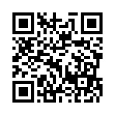
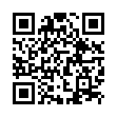
Актуальные вопросы...
Осознание противоправности и ошибка в ней
«Обстоятельства, установленные вступившим в законную силу приговором, за исключением приговора, постановленного судом в соответствии со статьей 226⁹, 316 или 317⁷ настоящего Кодекса, либо иным вступившим в законную силу решением суда, принятым в рамках гражданского, арбитражного или административного судопроизводства, признаются судом, прокурором, следователем, дознавателем без дополнительной проверки. При этом такие приговор или решение не могут предрешать виновность лиц, не участвовавших ранее в рассматриваемом уголовном деле» (ст. 90 УПК РФ).
Постановление Конституционного Суда РФ от 21 декабря 2011 г. № 30-П по делу о проверке конституционности положений статьи 90 Уголовно-процессуального кодекса Российской Федерации в связи с жалобой граждан В.Д. Власенко и Е.А. Власенко

